Slide 1
Didaktika českého jazyka i literatury
Adam Veřmiřovský
KATEDRA ČESKÉHO JAZYKA A LITERATURY, PdF MU

Slide 2
Didaktika českého jazyka i literatury
Kudy k celostní didaktice češtiny?
Adam Veřmiřovský
KATEDRA ČESKÉHO JAZYKA A LITERATURY, PdF MU

Slide 3
didaktika

Slide 4
didaktika
bohemistika (obecná lgv., celost. filologie)

Slide 5
didaktika
bohemistika (obecná lgv., celost. filologie)
nenásilná komunikace

Slide 6
didaktika
bohemistika (obecná lgv., celost. filologie)
nenásilná komunikace
propojení

Slide 7
Motivace

Slide 8
Motivace
najít způsob, jak obohatit současný model výuky češtiny o rozměry komunikační

Slide 9
Motivace
najít způsob, jak obohatit současný model výuky češtiny o rozměry komunikační, zachovat přitom i hodnoty, které přinesly přístupy předchozí, obzvláště diferenční

Slide 10
Motivace
najít způsob, jak obohatit současný model výuky češtiny o rozměry komunikační, zachovat přitom i hodnoty, které přinesly přístupy předchozí, obzvláště diferenční
formulovat celostní uchopení didaktiky čj

Slide 11
Motivace
najít způsob, jak obohatit současný model výuky češtiny o rozměry komunikační, zachovat přitom i hodnoty, které přinesly přístupy předchozí, obzvláště diferenční
formulovat celostní uchopení didaktiky čj
potažmo jakéhokoli mateřského jazyka...

Slide 12
Východiska

Slide 13
Východiska
vycházím z diferenčních přístupů strukturalistických (celostní filologie, interpretační sémantika)

Slide 14
Východiska
vycházím z diferenčních přístupů strukturalistických (CF/IS)
a inferenčních přístupů pragmatických, s nimiž je v souladu koncept tzv. nenásilné komunikace

Slide 15
Nenásilná komunikace
„Nenásilka“ a její kořeny:

Slide 16
Nenásilná komunikace
„Nenásilka“ a její kořeny:
psycholog Carl Rogers (1902–1987)
— mj. learner-centered teaching

Slide 17
Nenásilná komunikace
„Nenásilka“ a její kořeny:
psycholog Carl Rogers (1902–1987)
— mj. learner-centered teaching
jeho žák Marshall B. Rosenberg (1934–2015) — nonviolent communication (něm. Mediative Kommunikation)

Slide 18
Snaha
propojit didaktiku, bohemistiku a nenásilku tak, aby byl výsledek aplikovatelný na ZŠ/SŠ a zároveň aby byl v souladu s výstupy RVP

Slide 19
Odkud začít?

Slide 20
Odkud začít?
Od cíle

Slide 21
Odkud začít?
Od cíle (konkrétního):

Slide 22
Odkud začít?
Od cíle (konkrétního): předvést konkrétní možné propojení výuky českého jazyka (ve všech jeho složkách, tedy celostně)

Slide 23
Odkud začít?
Od cíle (konkrétního): předvést konkrétní možné propojení výuky českého jazyka (ve všech jeho složkách, tedy celostně) s konceptem nenásilné komunikace (jejž do celostního pojetí tímto navrhujeme zahrnout).

Slide 24
Možný efekt
snížení počtu sebevražd mezi mládeží
snížení výskytu šikany na školách
rozvoj komunikačních dovedností žactva v praxi (nikoliv jen v učebnicích)
(Suzić 2018)

Slide 25
Nástin výuky
E
U
R

Slide 26
Složka literárněvýchovná
E — Pro dnešní hodinu potřebuju, abyste se rozdělili na obry, čaroděje a skřítky (↑2. stup.).

Slide 27
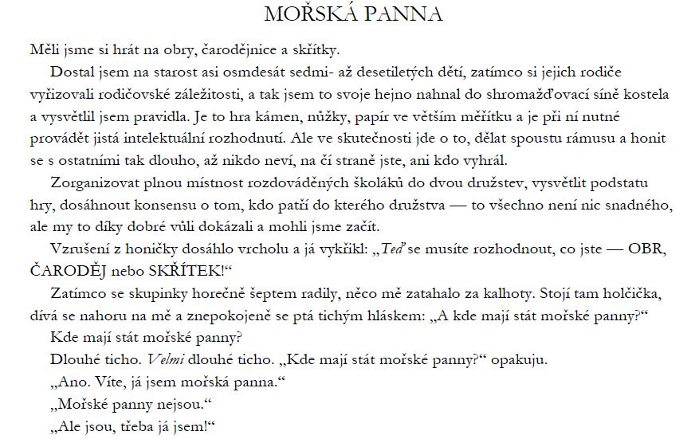
Složka literárněvýchovná
E — Pro dnešní hodinu potřebuju, abyste se rozdělili na obry, čaroděje a skřítky (↑2. stup.).

Slide 28
Složka literárněvýchovná
E — Pro dnešní hodinu potřebuju, abyste se rozdělili na obry, čaroděje a skřítky (↑2. stup.).
U — Četba textu „Mořská panna“ (R. Fulghum) — až po větu: „ Ale jsou, třeba já jsem!“

Slide 29
Složka literárněvýchovná
E — Pro dnešní hodinu potřebuju, abyste se rozdělili na obry, čaroděje a skřítky (↑2. stup.).
U — Četba textu „Mořská panna“ (R. Fulghum) — až po větu: „ Ale jsou, třeba já jsem!“
R — Později. Mnohem později.
(Spíše projektový den než vyučovací hodina.)

Slide 30
Uvědomění si významu
Třída rozdělena na skupiny cca po 3 (i distančně to lze)

Slide 31
Uvědomění si významu
Třída rozdělena na skupiny cca po 3 (i distančně to lze)
V každé skupině jsou následující role:

Slide 32
Uvědomění si významu
Třída rozdělena na skupiny cca po 3 (i distančně to lze)
V každé skupině jsou následující role:
  Pozorovatel — pozoruje, ale nehodnotí, k čemu dochází mezi dvěma hlavními postavami textu

Slide 33
Uvědomění si významu
Třída rozdělena na skupiny cca po 3 (i distančně to lze)
V každé skupině jsou následující role:
  Pozorovatel — pozoruje, ale nehodnotí, k čemu dochází mezi dvěma hlavními postavami textu
  Pocitář — odhaluje pocity obou hlavních postav během sporu na konci úryvku

Slide 34
Uvědomění si významu
Třída rozdělena na skupiny cca po 3 (i distančně to lze)
V každé skupině jsou následující role:
  Pozorovatel — pozoruje, ale nehodnotí, k čemu dochází mezi dvěma hlavními postavami textu
  Pocitář — odhaluje pocity obou hlavních postav během sporu na konci úryvku
  Potřebář — odhaluje, jaké potřeby mají, nebo co potřebují obě hlavní postavy během sporu na konci úryvku

Slide 35
Uvědomění si významu
Třída rozdělena na skupiny cca po 3 (i distančně to lze)
V každé skupině jsou následující role:
  Pozorovatel — pozoruje, ale nehodnotí, k čemu dochází mezi dvěma hlavními postavami textu
  Pocitář — odhaluje pocity obou hlavních postav během sporu na konci úryvku
  Potřebář — odhaluje, jaké potřeby mají, nebo co potřebují obě hlavní postavy během sporu na konci úryvku
Expertní skupiny — zástupci jednotlivých rolí vytvoří vlastní skupinu a společně pracují na zadaném úkolu (10‒15 min.).

Slide 36
Složka komunikační
Po návratu z expertních skupin jsou všichni ve skupině tzv. tazatelé, resp:

Slide 37
Složka komunikační
Po návratu z expertních skupin jsou všichni ve skupině tzv. tazatelé, resp:
tazatelky

Slide 38
Složka komunikační
Po návratu z expertních skupin jsou všichni ve skupině tzv. tazatelé, resp:
tazatelky — dle vzoru (níže) formulují žádost

Slide 39
Složka komunikační
Po návratu z expertních skupin jsou všichni ve skupině tzv. tazatelé, resp:
tazatelky — dle vzoru (níže) formulují žádost, kterou by jedna postava na základě pozorování

Slide 40
Složka komunikační
Po návratu z expertních skupin jsou všichni ve skupině tzv. tazatelé, resp:
tazatelky — dle vzoru (níže) formulují žádost, kterou by jedna postava na základě pozorování, pocitů

Slide 41
Složka komunikační
Po návratu z expertních skupin jsou všichni ve skupině tzv. tazatelé, resp:
tazatelky — dle vzoru (níže) formulují žádost, kterou by jedna postava na základě pozorování, pocitů a potřeb

Slide 42
Složka komunikační
Po návratu z expertních skupin jsou všichni ve skupině tzv. tazatelé, resp:
tazatelky — dle vzoru (níže) formulují žádost, kterou by jedna postava na základě pozorování, pocitů a potřeb mohla sdělit postavě druhé

Slide 43
Vzor
Když vidím/slyším… (dění kolem – konkrétně)
cítím (se)… (vystrašeně, napjatě, nesvá/nesvůj…)
a potřebuju… (více času na rozhodnutí…)
Mohl(a) bys prosím… (konkr.: 3 minuty počkat)?

Slide 44
Sdílení
Jednotlivé skupiny spolu (na)sdílejí své formulace; čtení se mohou zúčastnit až 4 jedinci — každý přečte jednu část (5–10 min.):
  pozorování
  pocity
  potřeby
  prosba

Slide 45
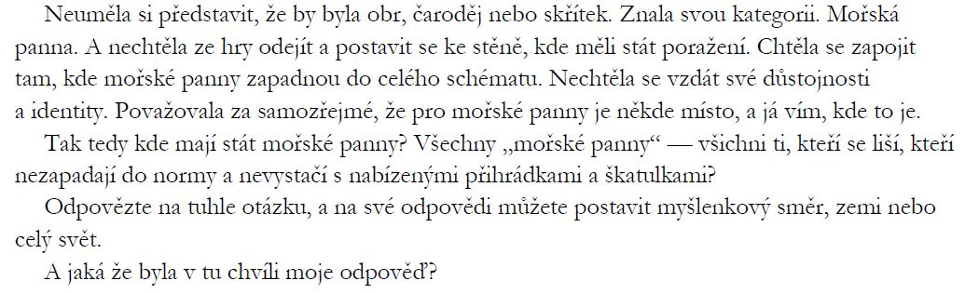
Pokračování — čte každý sám

Slide 46
Týmy
Žactvo ve skupinách odhaduje další vývoj děje.
Konfrontace odhadu s textem.
SWOT analýza Fulghumova vs. vlastního (skupinového) řešení.
Vývěska ve třídě či v online prostoru (linoit.com)

Slide 47
Složka slohová
Najdi v paměti nedávnou událost, kdys s někým blízkým řešil nějaký konflikt.
  text formou volného psaní — pozorování
  škrtnout v textu hodnocení (× zůstane vidět)
  přeformulovat volné psaní na čisté pozorování

Slide 48
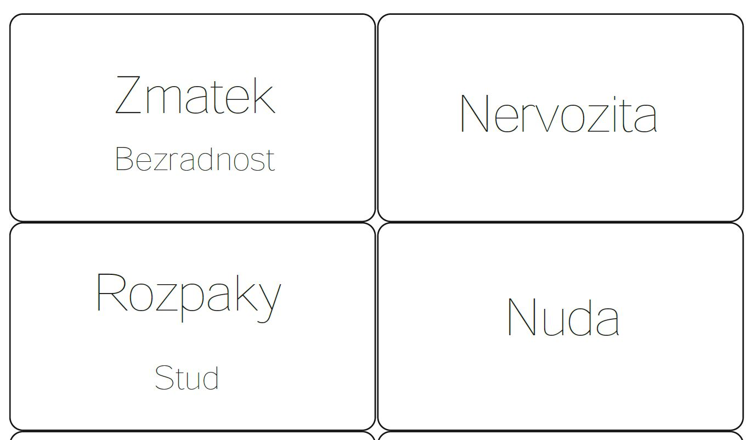
Kartičky s emocemi (O. Přibyla)

Slide 49
Složka slohová
(nikoliv vyjmenuj, ale) pojmenuj své pocity během daného konfliktu (kartičky s emocemi, příp. appka)
Na jaké potřeby tvé pocity poukazují? Pojmenuj je, příp. přidej komentář (dobrovolné sdílení ve dvojicích)
Formuluj žádost/prosbu/touhu, která může příště v podobné situaci zaznít.
Jak se teď cítíš? (Celé na jednom pracovním listu?)

Slide 50
Jak se teď cítíte?

Slide 51
Jak se teď cítíte?
Nejspíše „nijak“, neb tato prezentace neproběhla zážitkovou metodou…

Slide 52
Jak se teď cítíte?
Nejspíše „nijak“, neb tato prezentace neproběhla zážitkovou metodou…
Ale zážitek se může dostavit i ex post:

Slide 53
Kdo nenásilku neznáte, zkuste se při nejbližší příležitosti chvíli pozorovat a potom pojmenovat pocit, potřebu a vyslovit prosbu.

Slide 54
Kdo nenásilku neznáte, zkuste se při nejbližší příležitosti chvíli pozorovat a potom pojmenovat pocit, potřebu a vyslovit prosbu. Mně se to daří většinou až večer — s odstupem… ale prosbu lze dotyčnému poslat i přes messenger… :-)

Slide 55
Shrnutí

Slide 56
Shrnutí
Nenásilnou komunikaci (NK) lze propojit s výukou českého jazyka i literatury (s celostní didaktikou češtiny).

Slide 57
Shrnutí
Nenásilnou komunikaci (NK) lze propojit s výukou českého jazyka i literatury (s celostní didaktikou češtiny).
Celostní didaktika češtiny (diference + inference + reference).

Slide 58
Shrnutí
Nenásilnou komunikaci (NK) lze propojit s výukou českého jazyka i literatury (s celostní didaktikou češtiny).
Celostní didaktika češtiny (diference + inference + reference).
V mé přípravě je propojení literární výchovy, jazykové, komunikační i tzv. slohové složky (tento trend sledují i návrhy nových RVP).

Slide 59
Shrnutí
Nenásilnou komunikaci (NK) lze propojit s výukou českého jazyka i literatury (s celostní didaktikou češtiny).
Celostní didaktika češtiny (diference + inference + reference).
V mé přípravě je propojení literární výchovy, jazykové, komunikační i tzv. slohové složky (tento trend sledují i návrhy nových RVP).
Kde byla ta složka jazyková? Inference, komunikace, sémantická analýza textu (nikoliv VV apod., ale pozorování, pocity, potřeby, prosba, interpretace textu — psaného i mluveného).

Slide 60
Shrnutí
Nenásilnou komunikaci (NK) lze propojit s výukou českého jazyka i literatury (s celostní didaktikou češtiny).
Celostní didaktika češtiny (diference + inference + reference).
V mé přípravě je propojení literární výchovy, jazykové, komunikační i tzv. slohové složky (tento trend sledují i návrhy nových RVP).
Kde byla ta složka jazyková? Inference, komunikace, sémantická analýza textu (nikoliv VV apod., ale pozorování, pocity, potřeby, prosba, interpretace textu — psaného i mluveného).
Výstupy RVP? Jen v číslech: ČJL-9-1-01, 02, 9-2-04, 05, 06, 9-3-01, 9-3-03, 9-3-04 :-) Adekvátní výrazové prostředky? Nástroj?

Slide 61
Celostní didaktika češtiny
Adam Veřmiřovský
KATEDRA ČESKÉHO JAZYKA A LITERATURY, PdF MU

Slide 62
Literatura
Suzić, Nenad & Maric, Tatjana & Malešević, Dane. (2018). Effect of Nonviolent Communication Training Program on Elementary School Children. Arctic. 71 (8). 35-62.
FULGHUM, Robert. Všechno, co opravdu potřebuju znát, jsem se naučil v mateřské školce. Vyd. 8., rozš. 3. Přeložila Lenka FÁROVÁ, přeložil Jiří HRUBÝ. Praha: Argo, 2013. ISBN 978-80-257-0831-6.
FULGHUM, Robert. All I really need to know I learned in kindergarten: uncommon thoughts on common things. New York: Ballantine Books, 1988. ISBN 0-8041-0526-X.

